Slide 1
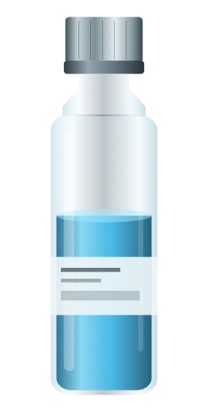
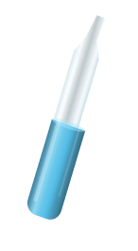
Presentamos el
Front-end
TuVacuna
Por Luna Ezernitchi
React
TypeScript
Vite
Notes:
GUION · Presentamos el Front-end (0:00 – 0:12)
Hola, soy Luna y me encargué del front-end de TuVacuna: todo lo que ven y usan las personas. Les cuento con qué lo hicimos, cómo está organizado y cómo se conecta con el back.

Slide 2
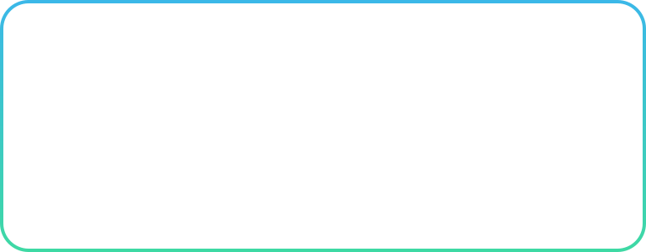







Las tecnologías del front
React 19 + TypeScript
Vite
React Router
Leaflet
Framer Motion
CSS puro
¿Y Tailwind? No: CSS puro por componente.
Notes:
GUION · Las tecnologías del front (0:12 – 0:38)
Usamos React con TypeScript, para que el editor nos avise los errores antes de ejecutar. Vite para desarrollar rápido, React Router para las pantallas, Leaflet para el mapa y Framer Motion para las animaciones. Los estilos son CSS puro, un archivo por componente: no usamos Tailwind porque queríamos un diseño a medida y un código legible.

Slide 3

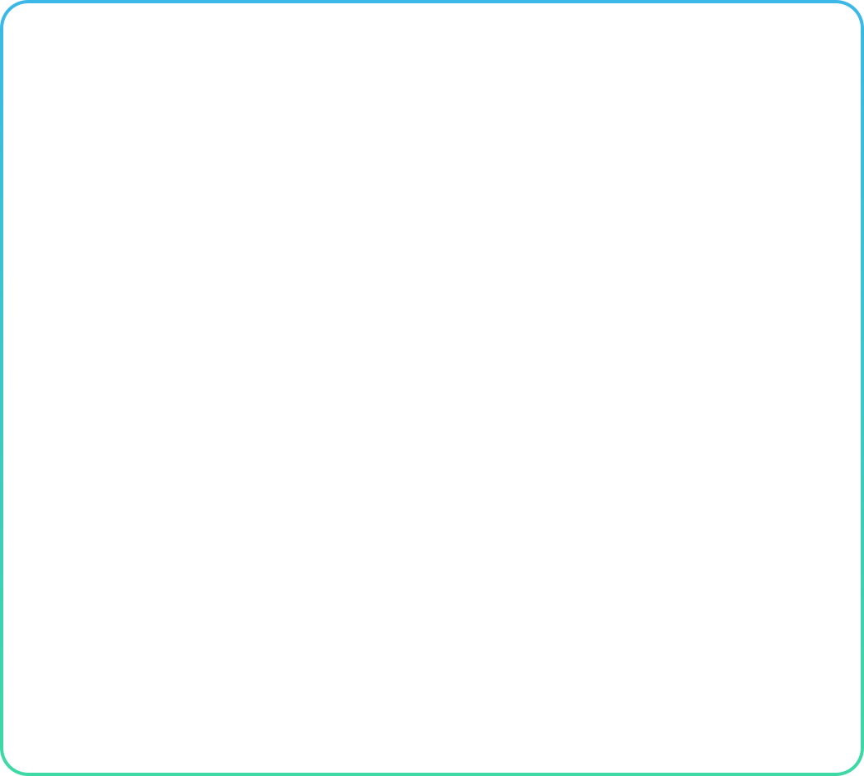




Cómo está hecho por dentro
Componentes reutilizables
src/
├─ pages/
├─ components/
│ └─ Home/
├─ context/
├─ hooks/
└─ index.css
:root {
--primary-cyan: #34b3e6;
--text-primary: #0f172a;
--border-color: #e2e8f0;
}
Lógica en hooks y contextos
Sistema de diseño con variables CSS
Medidas en rem
Responsive
Notes:
GUION · Cómo está hecho por dentro (intro) (0:38 – 0:50)
Ahora, cómo está hecho por dentro. El código se organiza en pantallas, componentes, estado global y lógica. Y lo primero que quiero mostrar son los componentes reutilizables.
→ AVANZAR

Slide 4

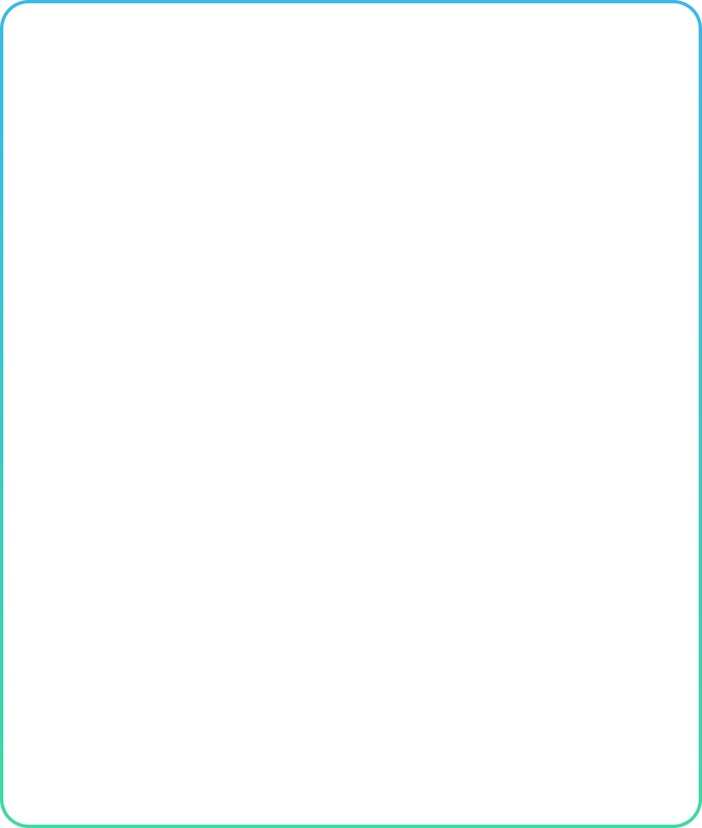
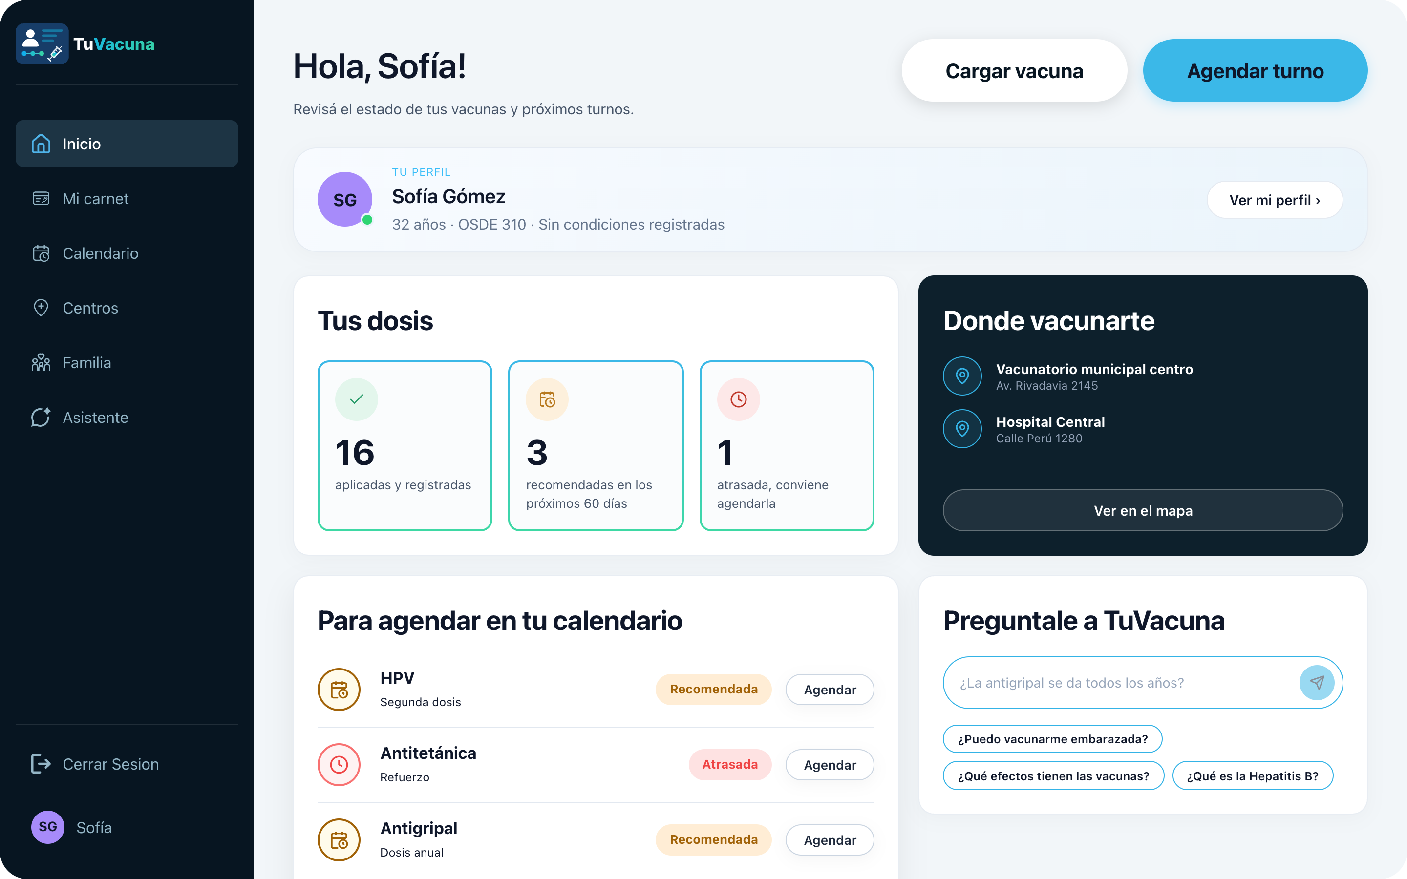
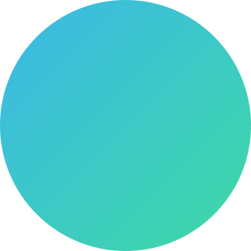
¿Cuántos componentes ven?
?
Piensen un número
Notes:
GUION · ¿Cuántos componentes ven? (0:50 – 1:05)
Esta es la pantalla de Inicio. Les pregunto: ¿cuántos componentes creen que tiene?
PAUSA: dejá que la gente diga números (unos 8 segundos). → AVANZAR para ver la respuesta

Slide 5
Una pantalla por dentro
1
2
3
3
1
Sidebar
4
2
PageHeader
5
5
3
Button ×2
6
7
4
UserInfo
5
Cards ×4
5
5
6
DosisResumen
8
7
DondeVacunarte
8
ParaAgendar
Notes:
GUION · Una pantalla por dentro (1:05 – 1:38)
Marcamos 8 componentes distintos, y adentro de cada uno hay otros más chicos: el menú lateral, el encabezado, los botones, la tarjeta del perfil, las tarjetas y, adentro de ellas, los de dosis, centros y turnos por agendar. Lo importante es que el botón, las tarjetas y el menú se usan en muchas otras pantallas: se escriben una sola vez y, si cambiamos uno, cambia en toda la app.
→ AVANZAR (vuelve la diapositiva «Cómo está hecho por dentro»)

Slide 6
Cómo está hecho por dentro
Componentes reutilizables
src/
├─ pages/
├─ components/
│ └─ Home/
├─ context/
├─ hooks/
└─ index.css
:root {
--primary-cyan: #34b3e6;
--text-primary: #0f172a;
--border-color: #e2e8f0;
}
Lógica en hooks y contextos
Sistema de diseño con variables CSS
Medidas en rem
Responsive
Notes:
GUION · Cómo está hecho por dentro (resto) (1:38 – 2:03)
Volviendo al esquema: la lógica está en hooks y contextos, que piden y guardan los datos. Los colores, radios y sombras son variables CSS definidas una sola vez. Y medimos todo en rem, para que la interfaz escale con la letra del navegador, y es responsive: se los muestro.
→ AVANZAR

Slide 7
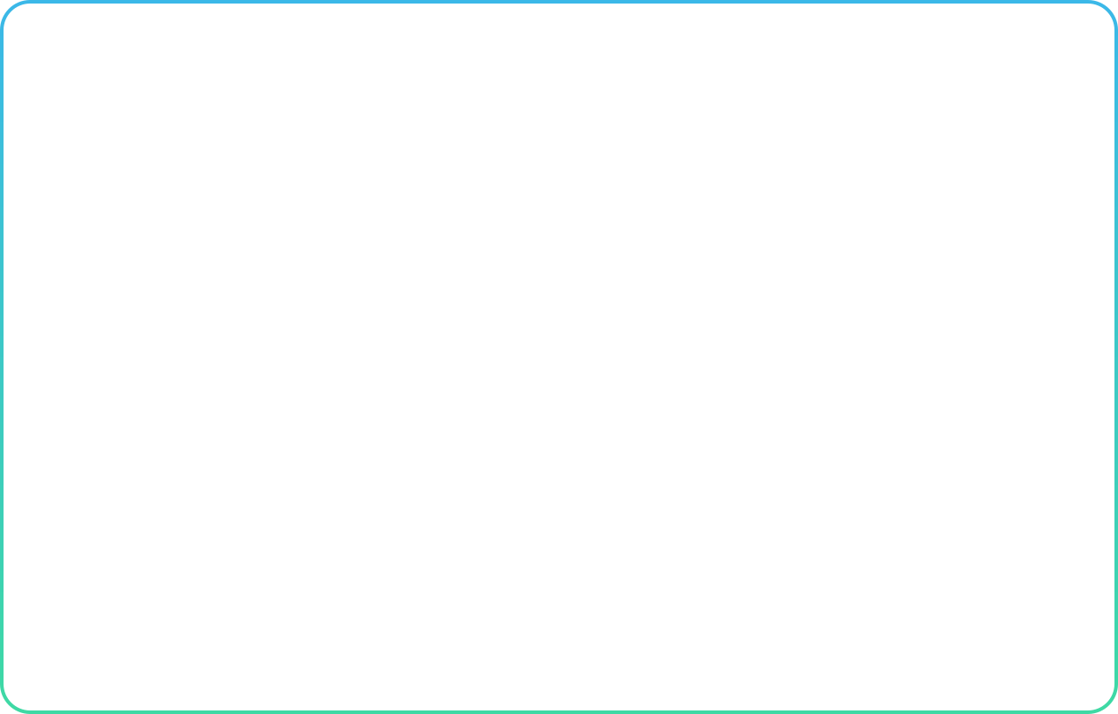
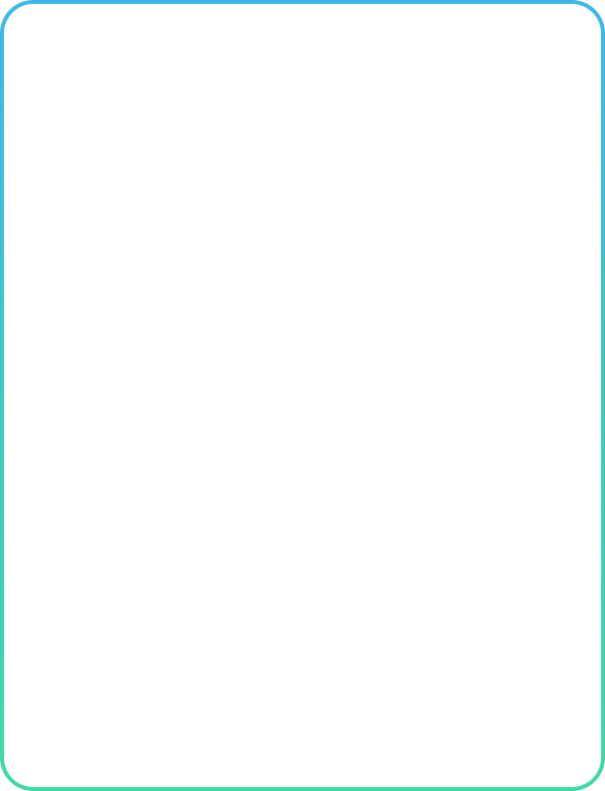
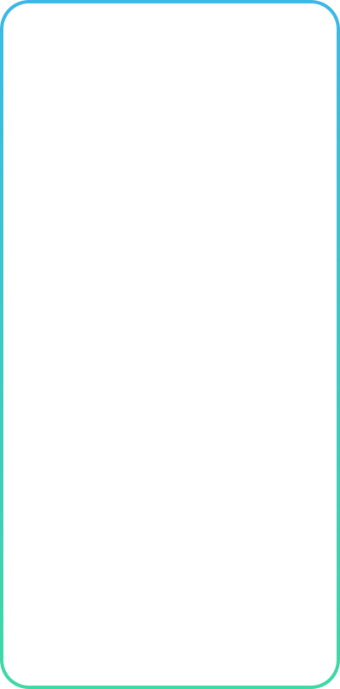

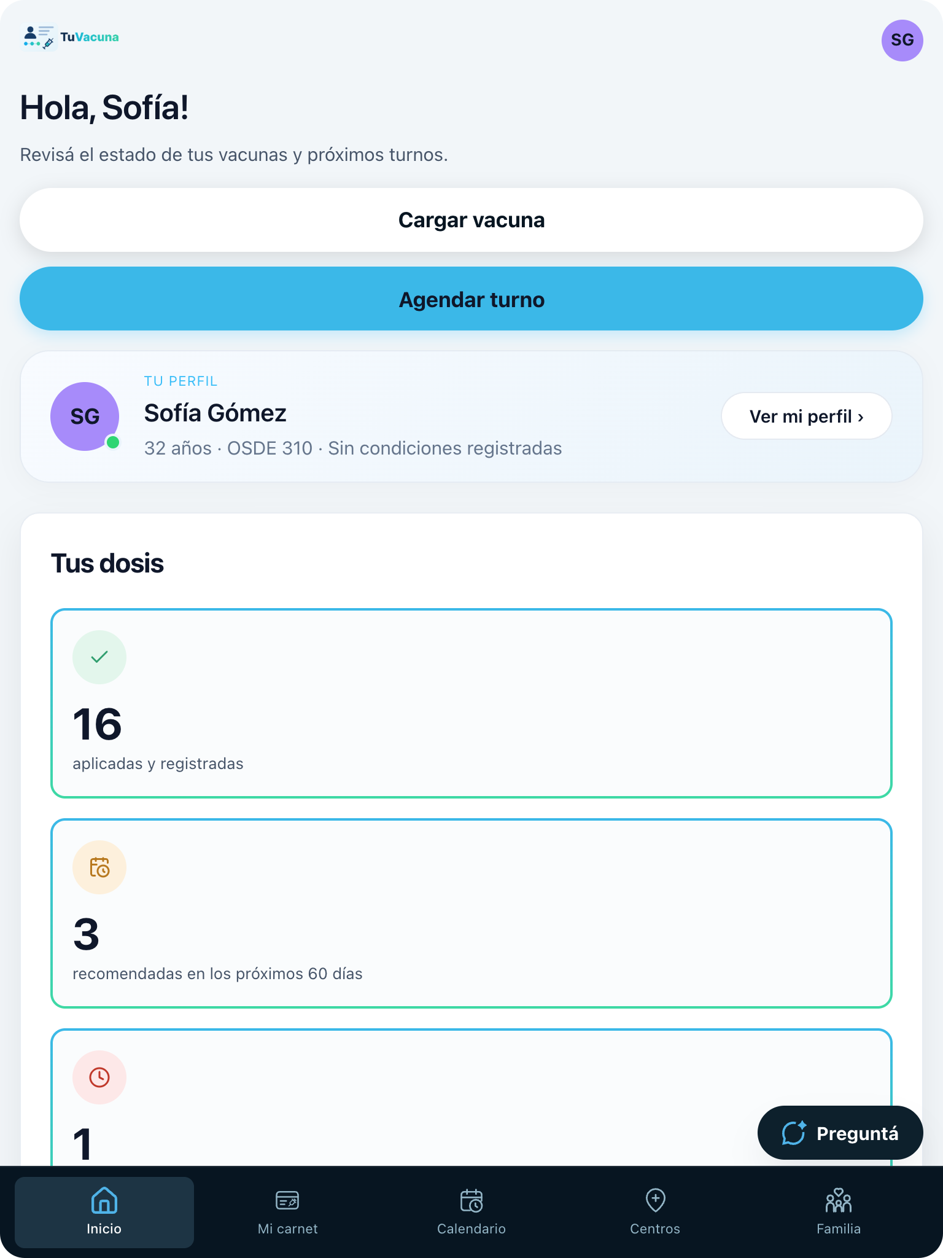
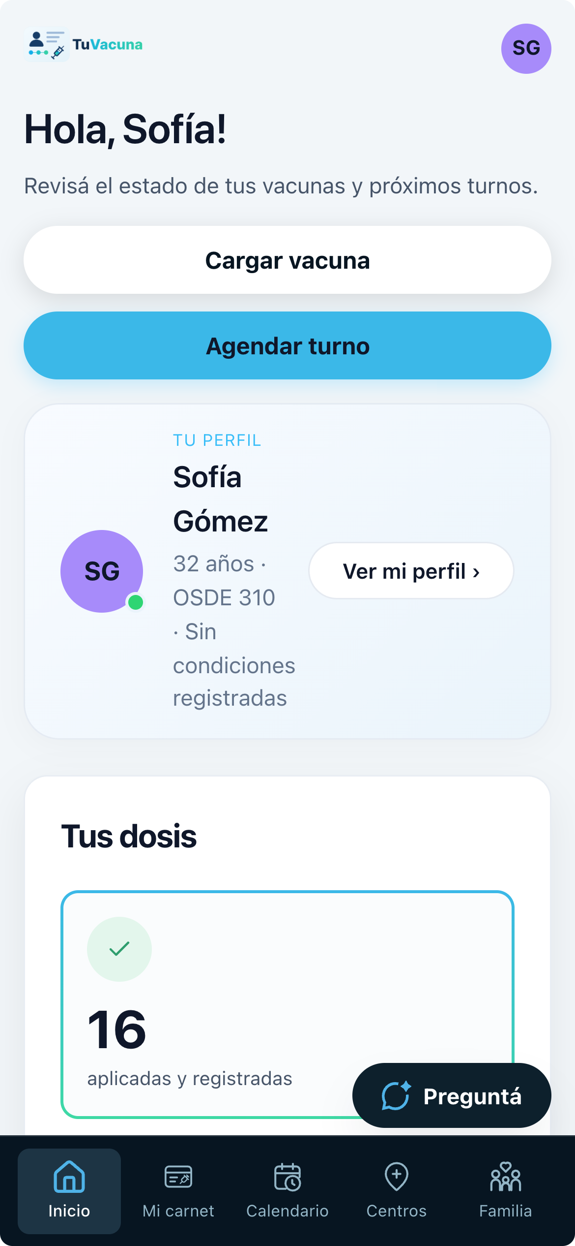
Responsive
Escritorio · 1440 px
Tablet · 768 px
Celular · 390 px
Notes:
GUION · Responsive (2:03 – 2:20)
Como medimos en rem y usamos media queries, la misma app se adapta al tamaño de la pantalla: acá está en escritorio, en tablet y en celular, donde el menú pasa abajo.

Slide 8

Empezamos sin el back
1
Acordamos el contrato
2
Hicimos mocks
3
Los apagamos y los borramos
ASÍ LO HACÍAMOS
const USAR_MOCK = false
if (USAR_MOCK) {
setSecciones(carnetsMock["yo"] ?? [])
return
}
fetch(`${API_URL}/api/carnet`, …)
Notes:
GUION · Empezamos sin el back (2:20 – 2:55)
Una dificultad: cuando empezamos con las pantallas, el back todavía no tenía los endpoints, y no queríamos esperar. Acordamos un contrato, un documento que dice, para cada endpoint, qué se envía y qué responde, y armamos mocks: datos de prueba que se comportan como el back. Los activábamos con un interruptor, USAR_MOCK; cuando el endpoint real apareció, lo apagamos y, al final, borramos los mocks. Hoy todo usa el back real.

Slide 9


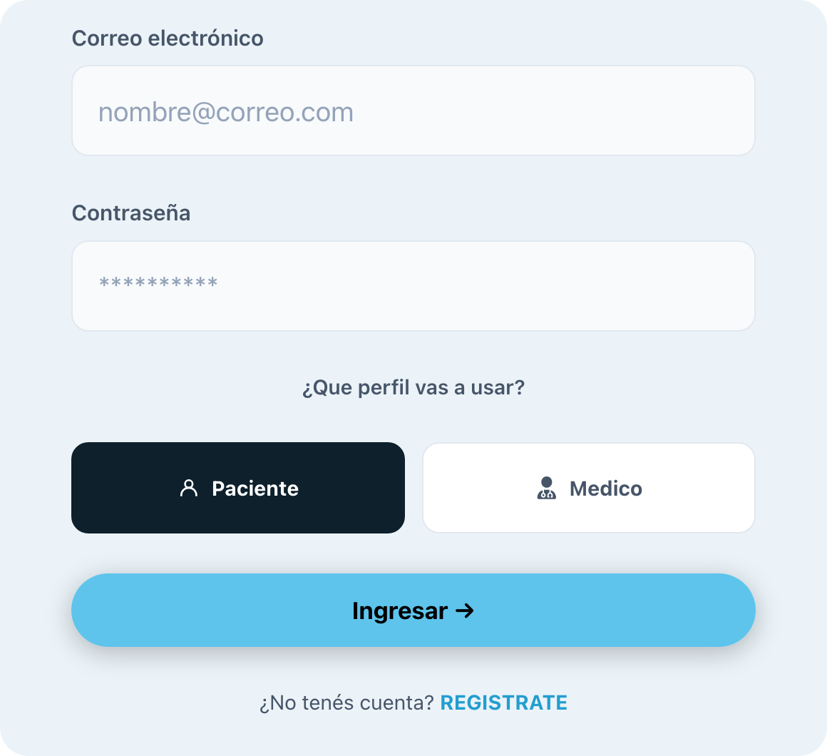
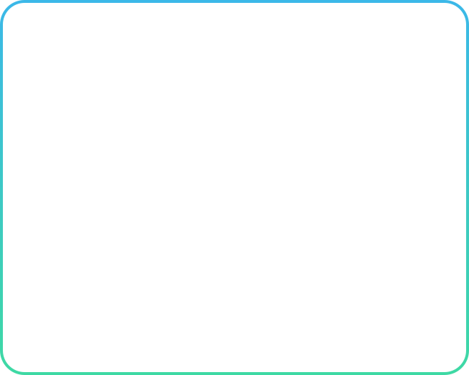


Cómo se conecta con el back
Elige su rol
Inicia sesión
Guarda el token
Pide sus datos
1
2
3
4
Paciente
Médico
rol: "paciente" | "medico"
Notes:
GUION · Cómo se conecta con el back · Paso 1 (2:55 – 3:06)
Veamos cómo se conecta con el back, desde que alguien entra. Primero elige su rol, paciente o médico, en el login: es la misma pantalla para los dos.
→ AVANZAR

Slide 10



Cómo se conecta con el back
Elige su rol
Inicia sesión
Guarda el token
Pide sus datos
2
3
4
Servidor
POST /api/auth/login
Front
Mail: sofia@ejemplo.com
Contraseña: ••••••••
Rol: paciente
10:32
Servidor
Datos correctos. Tu token:
eyJhbGciOiJIUzI1NiIs…
10:32
Notes:
GUION · Cómo se conecta con el back · Paso 2 (3:06 – 3:22)
Es como una conversación: el front le escribe al servidor su mail, su contraseña y su rol, y el servidor le contesta con un token. Si los datos no coinciden, responde un error 401.
→ AVANZAR

Slide 11
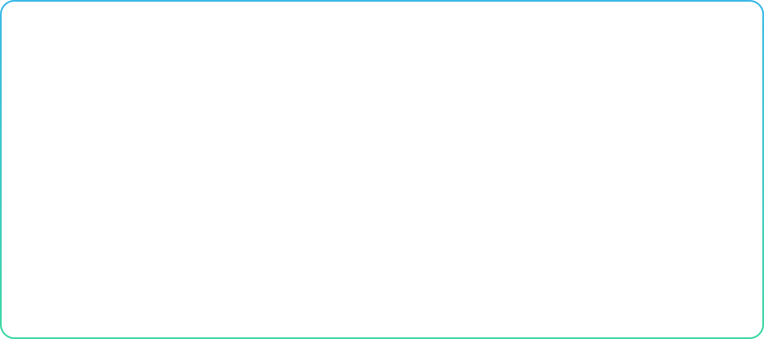

Cómo se conecta con el back
Elige su rol
Inicia sesión
Guarda el token
Pide sus datos
3
4
localhost:5173/inicio
SESSION STORAGE
CLAVE
VALOR
token
eyJhbGciOiJIUzI1NiIsInR5cCI6…
sessionStorage.setItem("token", token)
Notes:
GUION · Cómo se conecta con el back · Paso 3 (3:22 – 3:32)
Ese token se guarda en el navegador, en sessionStorage, y lo vamos a usar en cada pedido.
→ AVANZAR

Slide 12
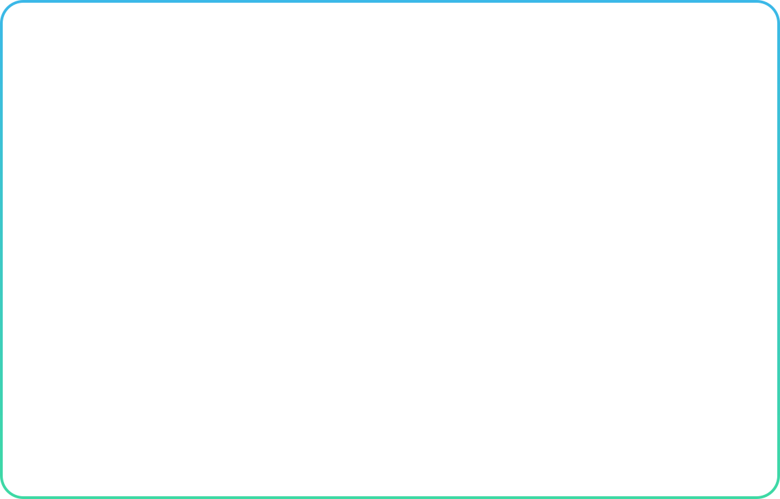
Cómo se conecta con el back
Elige su rol
Inicia sesión
Guarda el token
Pide sus datos
4
Servidor
GET /api/usuario/me
Front
Soy yo de nuevo. Este es mi token:
eyJhbGciOiJIUzI1…
¿Me pasás mis datos?
10:33
Servidor
Sofía Gómez · paciente
OSDE 310 · 32 años
10:33
Notes:
GUION · Cómo se conecta con el back · Paso 4 (3:32 – 3:50)
Y con ese token el front vuelve a hablar con el servidor: «este es mi token, pasame mis datos». El servidor responde con nombre, rol y perfil, y con eso se arma esta pantalla. Si se recarga la página, repetimos el pedido y la sesión se recupera sin pedir la contraseña.
→ AVANZAR

Slide 13
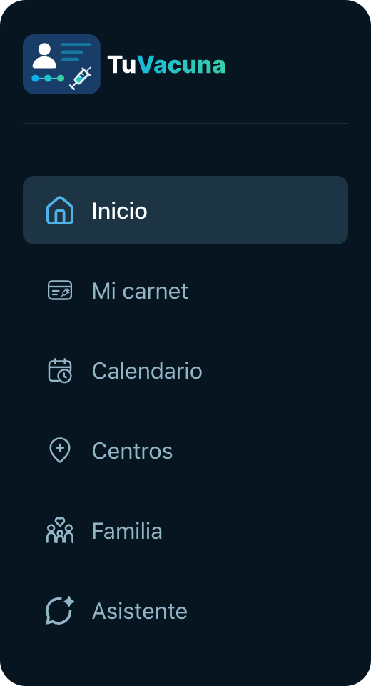
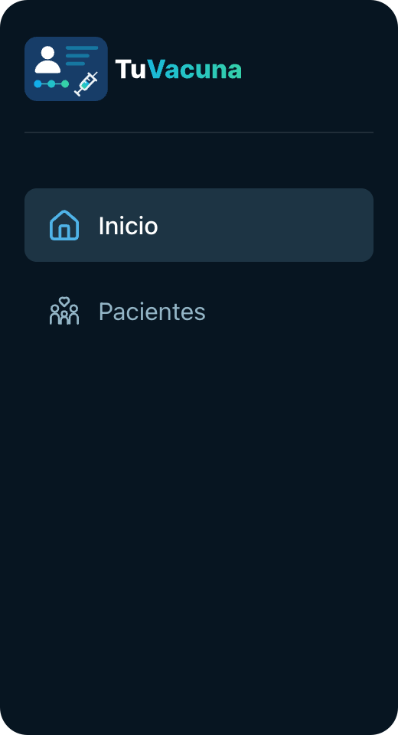


Qué pasa después del login
navigate('/inicio')
Paciente
Médico
PANTALLA
PANTALLA
InicioPage
PerfilPage
Cada pantalla pide:
/api/carnet
/api/familia
/api/centros
/api/turnos
Notes:
GUION · Qué pasa después del login (3:50 – 4:15)
Con la sesión lista, la app navega a inicio y, según el rol, muestra cosas distintas: estas son las dos barras laterales reales. El paciente entra a su Inicio, con seis secciones; el médico, en la misma ruta, ve su Perfil y un menú más corto. Desde ahí, cada pantalla pide sus datos al servidor con el token.
SI PREGUNTAN:
• ¿Por qué no usaron Tailwind? Es un framework de clases que se escriben directo en el código de la pantalla. Elegimos CSS puro por componente porque nuestro diseño es a medida y con animaciones, queríamos que el código quedara legible, y migrar más de 70 archivos de estilos que ya funcionan no se justificaba. La consistencia la conseguimos con variables CSS.
• ¿Qué pasa si el token no es válido? Al abrir la app se vuelve a pedir el usuario con ese token. Si el servidor lo rechaza, la app avisa que hubo un problema en el inicio de sesión y cierra la sesión.
• ¿Los mocks siguen en el código? No: los borramos cuando el back estuvo listo. Hoy todo usa el servidor real.
• ¿Dónde se guarda el token? En el navegador, en sessionStorage: dura mientras la pestaña esté abierta.
• ¿Cuántos componentes tiene en realidad la pantalla de Inicio? Marcamos 8 distintos, pero adentro hay más: por ejemplo cada opción del menú lateral y cada tarjeta de dosis también son componentes.

